Slide 1
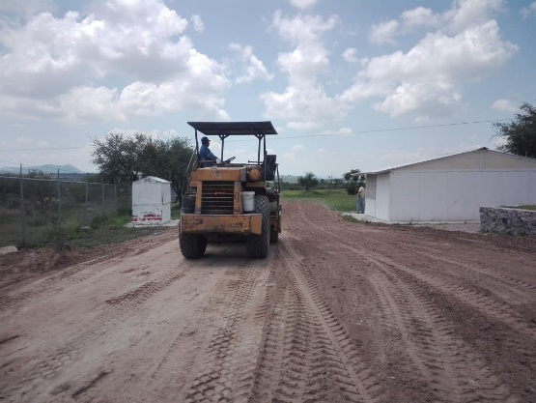
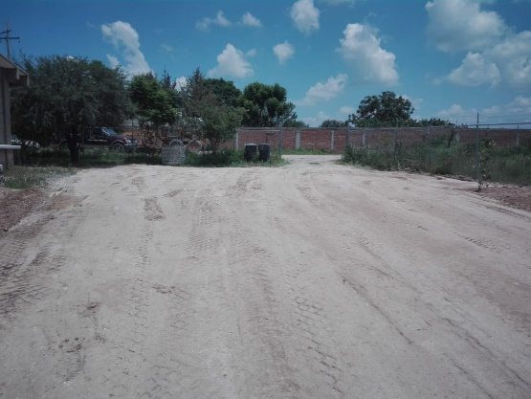
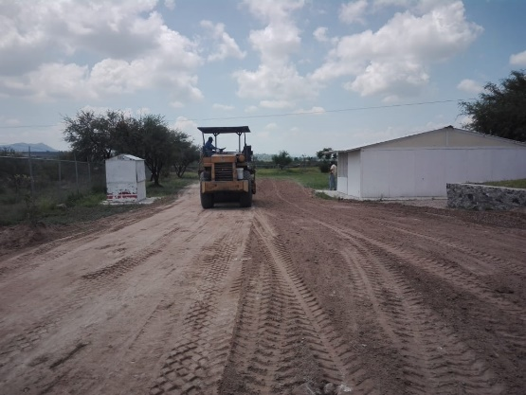
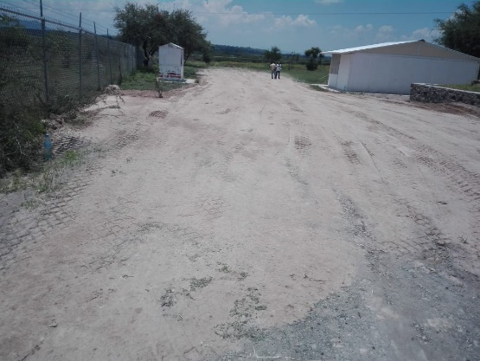
REPORTE MES DE AGOSTO
MAQUINARIA
REVESTIMIENTO EN LA COMUNIDAD DE SAN IGNACIO DE HIDALGO
FECHA INICIO
CONCEPTO
UNIDAD
CANTIDAD
FECHA TERMINO
30/08/2019
CANCHA DE ESCUELA SECUNDARIA
(TEPETATE)
M2
700
30/08/2019

